Slide 1






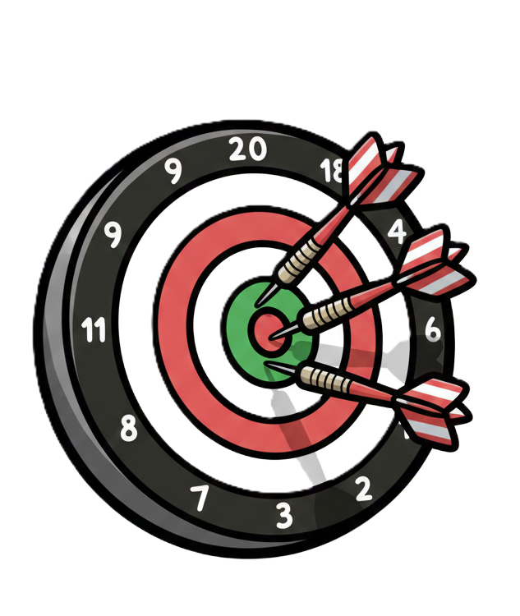











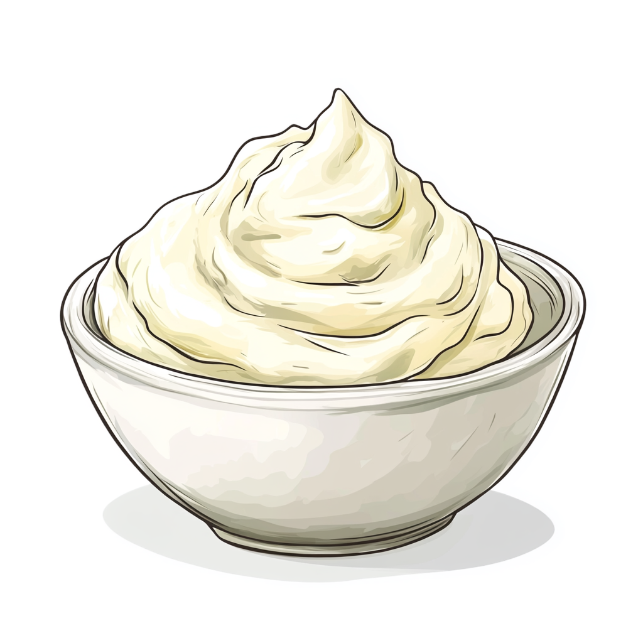


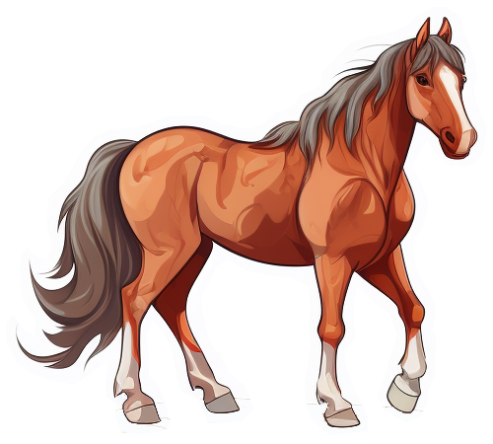
НА
НУ
НЕ
НІ
НО
НЄ
НЯ
НИ
НЮ

